Slide 1
Конспект совместной деятельности с детьми старшего дошкольного возраста.
Тема:
«Прогулка в зоопарк »
ПЕДАГОГИЧЕСКИЕ ТЕХНОЛОГИИ:
- ЭОР, ИКТ
Составитель
Музыкальный руководитель ГБДОУ №100
Калининского района
Санкт-Петербурга
Лисицына Л.Р.

Slide 2
ЗАДАЧИ:
Образовательные – Продолжать формировать умение передавать заданное эмоциональное состояние, используя различные выразительные средства – мимику, пантомимику, речевую мимику. Закреплять умение различать эмоции, понимать свои чувства и чувства других людей. Закреплять представления о характере поведения и повадках животных.
Развивающие – Способствовать развитию творческих способностей у детей, выдумки, фантазии, музыкально-театрализованной активности.
Воспитательные – Воспитывать доброжелательное, уважительное отношение друг к другу.
ИНТЕГРАЦИЯ ОБРАЗОВАТЕЛЬНЫХ ОБЛАСТЕЙ: Музыка, Познание, Здоровье, Чтение художественной литературы, Коммуникация,Социализация ПРЕДВАРИТЕЛЬНАЯ РАБОТА: - Знакомство детей с видами зоопарков, зоосадов в разных странах мира
-Чтение художественной литературы – Мы ходили в зоосад, рассказов про животных Бианки В. и др.
-Рассматривание фото и картин с изображением животных
-Художественно-творческая деятельность на тему животного мира
МАТЕРИАЛ: мультимедиа проектор, презентация с изображениями животных (черепаха, кузнечик, бабочки, лев, обезьяна, бегемот, медведица с медвежонком, петушки….), аудио записи звуков природы – стрекотание кузнечика, рычание льва, медведя, шум дождя.

Slide 3
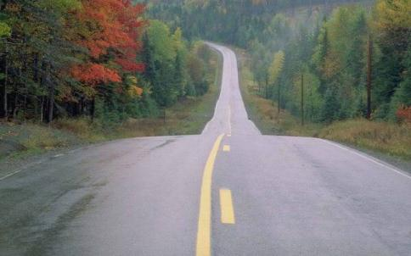
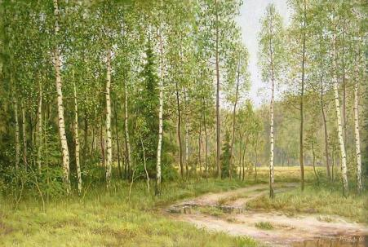
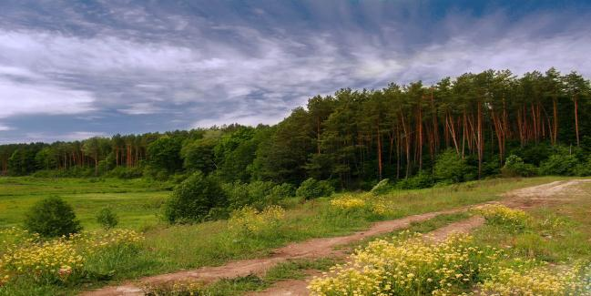
Музыкальный руководитель приглашает детей в очередное путешествие. На этот раз – в зоопарк.
Видео 1 - дорога, через луг или поле с музыкальным сопровождением

Slide 4
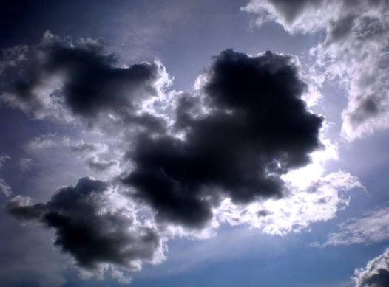
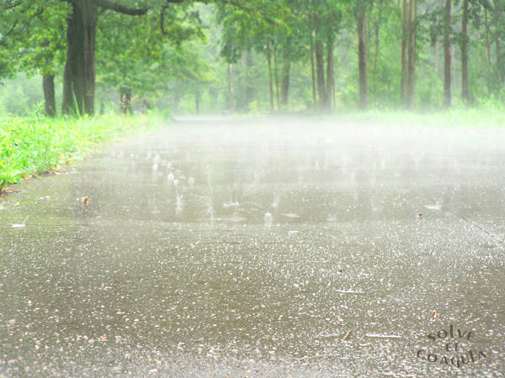
Видео 2 – тучка закрывает солнце и идет дождик + музыкальное сопровождение живое.

Slide 5
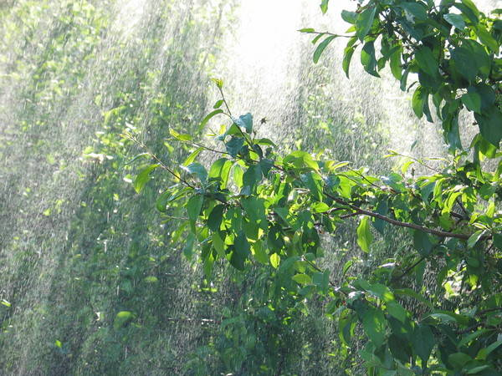

Slide 6
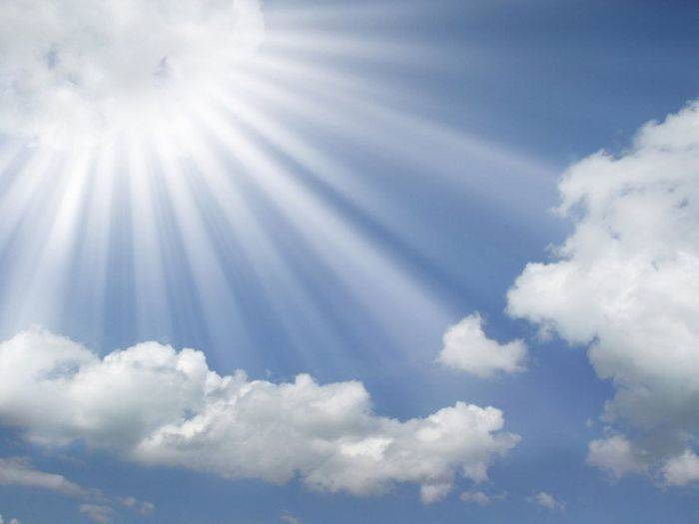
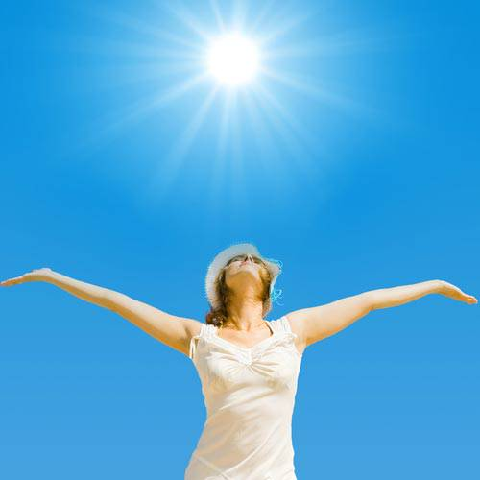
Слайд 3 – солнце выглядывает и выходит из-за тучи

Slide 7
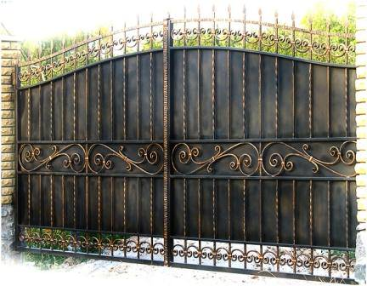
..но вот дождь прошел и снова засияло яркое солнце. А мы с вами уже в зоопарке. Войдем в ворота с надписью Зоопарк…. Картинка на слайде
зоопарк

Slide 8
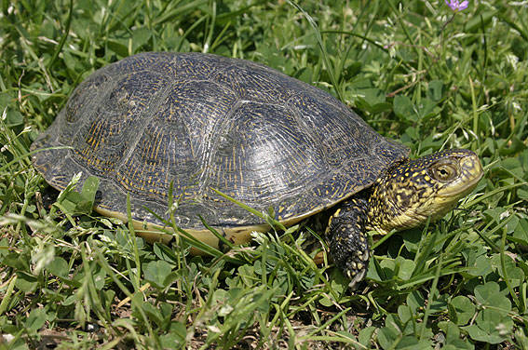
Смотрите, черепаха вышла погреться. Давайте мы то же присоединимся к ней и немного обсохнем на солнышке.
Слайд 4 - черепаха.

Slide 9
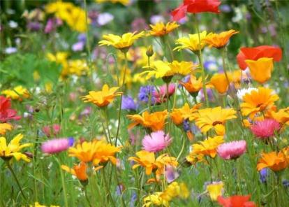
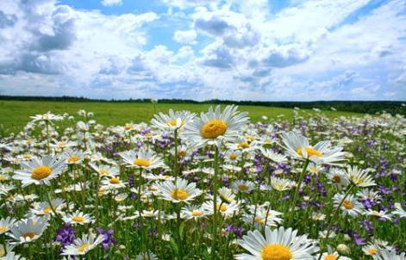
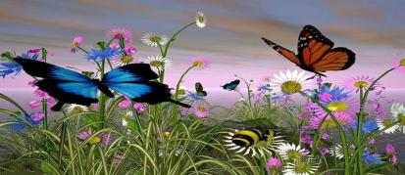
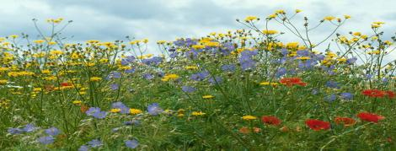
Муз.рук.: у вот теперь модно отправляться дальше. Хорошая погода: тепло, цветы сильнее пахнут после дождя. Бабочки порхают…А что это за звуки? Предлагает детям прислушаться. Кто это стрекочет? Да это кузнечик!
Слайд 5 – дорога через поле с цветами, бабочками. Аудио запись – стрекотание кузнечика.

Slide 10
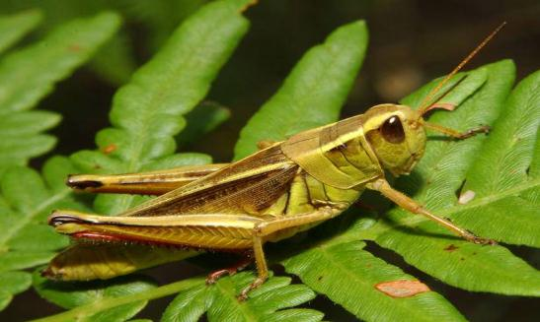
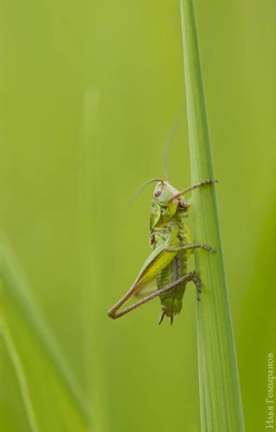
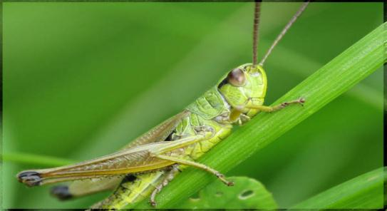
Слайд 6- кузнечик

Slide 11
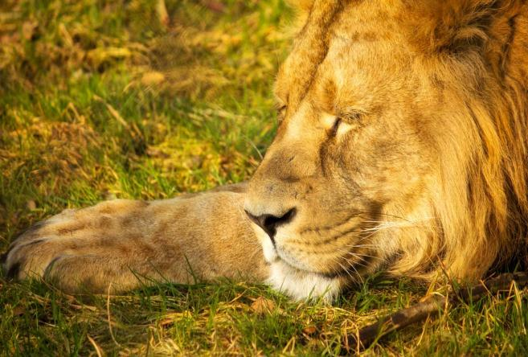
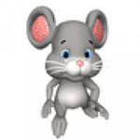
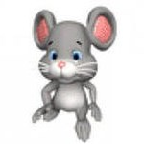
Муз.рук.: а мы отправляемся дальше. И вот на нашем пути огромный вольер. И живет здесь…….
Слайд 7 – спящий лев. Потом две мышки около льва.
……..грозный царь зверей….. Лев. Все боятся его, стараются обойти стороной. О сейчас лев спит, а две хитрые мышки очень хотят подойти к его миске, да полакомиться крошками. Смотрите - лев лежит прямо на дороге. Как же мышкам обойти его не разбудив?
Этюд «Тише» под муз. Б.Бермена «Спящий котенок»

Slide 12
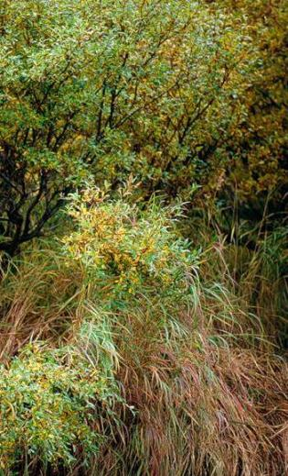
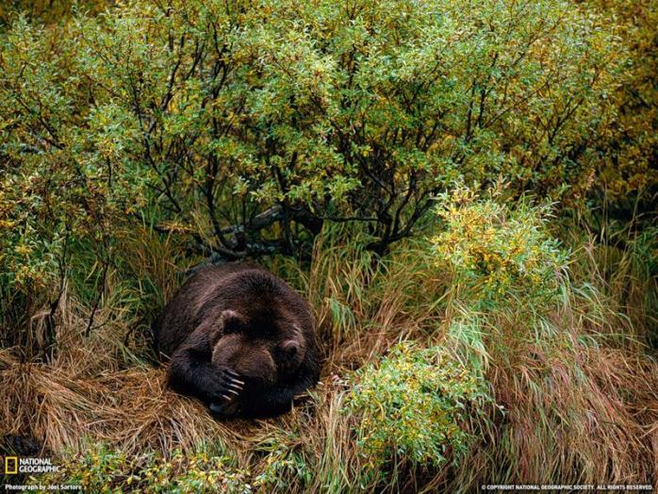
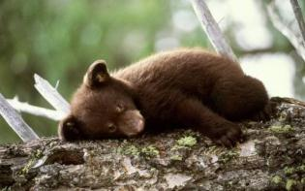
Муз.рук.: а наш путь продолжается дальше. И оказываемся около дома медведей. Мама – медведица спит, а маленький медвежонок отправился гулять самостоятельно
Слайд 8 – спящая медведица, и уходящий в другую сторону медвежонок.

Slide 13
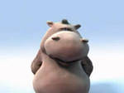
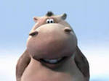
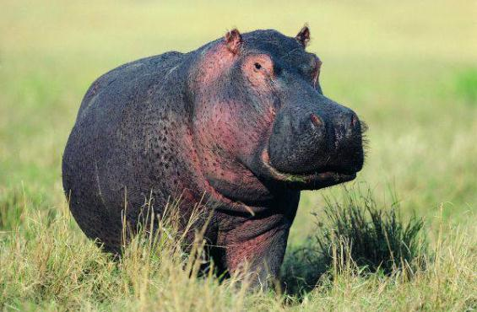
Слайд 9 – бегемотик реалистичный, с переходом на мультяшного двигающегося.
Импровизация танцевальных движений под ритмичную музыку

Slide 14
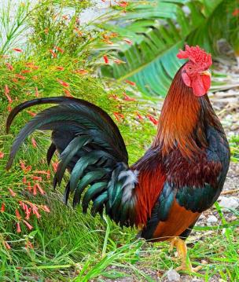
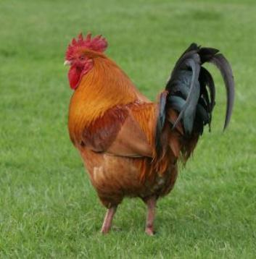
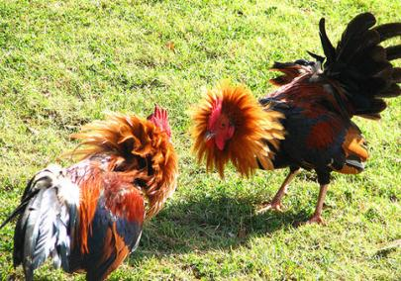
Муз.рук.: а сейчас мы подошли к вольеру с птицами.
Слайд 10 - петухи в спокойном состоянии. Следующая картинка- оба взъерошенные.
………Гуляют два петушка. Поглядывают друг на друга. Да видно что-то не понравилось, подрались…..
Этюд Поссорились два петушка муз. А.Райчева

Slide 15
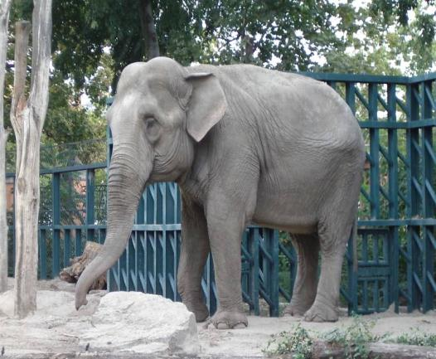
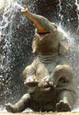
Слайд 11 – слон
Му.рук.: смотрите, а здесь слон. Что-то он грустный. Может заболел? Или просто настроение плохое? Послушайте музыку. Какая подойдет к его настроению. (муз.рук. исполняет веселую и грустную мелодию, дети выбирают)
Как бы нам развеселить слоненка?
Споем ему веселую песню (выбор детей)

Slide 16
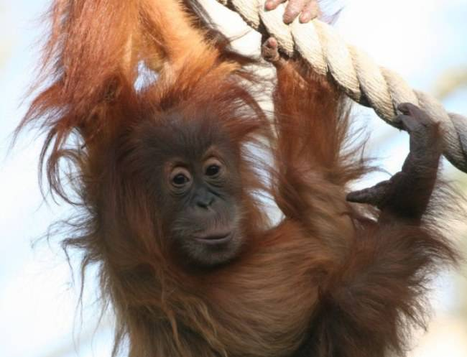
Муз.рук: а это самая веселая обитательница зоопарка – обезьянка.
Слайд 12 – обезьяна.

